Slide 1
Optimalizace drážní dopravy ve vybraném městě
Vysoká škola technická a ekonomická v Českých Budějovicích
Autor DP: Bc. Pavel Hájek
Vedoucí DP: Ing. Jiří Čejka, Ph.D.
Oponent DP: Ing. Vladimír Faltus, Ph.D.

Slide 2
Obsah
Motivace k řešení daného problému
Cíl práce
Současný stav MHD v ČB
Použité metody
Dosažené výsledky
Shrnutí
Doplňující dotazy

Slide 3
Motivace a důvody k řešení daného problému
Vztah k ČB
Využívání MHD v ČB
Zájem o MHD

Slide 4
Cíl práce
Cílem této diplomové práce je optimalizovat současné vedení drážní dopravy ve vybraném městě a na základě relevantních dat stanovit páteřní dopravní systém.

Slide 5
Současný stav MHD v ČB
8 trolejbusových linek
Č. 1, 2, 3, 5, 8 a 9 a 53, 59
58 trolejbusů

Slide 6
Použité metody
Dopravní průzkum
Přiřazovací problém
DUMKOSA

Slide 7
Výsledky dopravního průzkumu
Okrsek |  | Z | Z | Z | Z | Z | Z | Z | Z | Z | ∑
 |  | I | II | III | IV | V | VI | VII | VIII | IX
Do | I | 1113 | 314 | 535 | 592 | 1750 | 25 | 516 | 310 | 228 | 5383
Do | II | 367 | 142 | 484 | 265 | 1409 | 13 | 419 | 207 | 180 | 3486
Do | III | 535 | 292 | 1221 | 341 | 3325 | 6 | 911 | 277 | 468 | 7376
Do | IV | 972 | 427 | 786 | 661 | 1184 | 35 | 635 | 324 | 143 | 5167
Do | V | 1943 | 1752 | 4969 | 1729 | 1267 | 404 | 2239 | 1632 | 1650 | 17585
Do | VI | 89 | 27 | 23 | 98 | 464 | 17 | 61 | 46 | 21 | 846
Do | VII | 634 | 386 | 1682 | 771 | 2912 | 105 | 2157 | 737 | 271 | 9655
Do | VIII | 163 | 168 | 233 | 229 | 1590 | 12 | 714 | 225 | 126 | 3460
Do | IX | 267 | 137 | 491 | 166 | 1488 | 4 | 247 | 112 | 386 | 3298
∑ |  | 6083 | 3645 | 10424 | 4852 | 15389 | 621 | 7899 | 3870 | 3473 | 56256

Slide 8
Cílové okrsky a jejich podíl na celkovém počtu cest
Okrsek | Okrsek a jeho podíl na celkovém počtu cest
 | Kód | Podíl | Kód | Podíl | Kód | Podíl
I | V | 32% | IV | 14% | VII | 10%
II | V | 44% | VII | 11% | III | 11%
III | V | 47% | VII | 15% | IV | 6%
IV | V | 29% | I | 16% | VII | 14%
V | III | 25% | VII | 16% | I | 11%
VI | V | 59% | VII | 11% | IV | 9%
VII | V | 29% | III | 15% | VIII | 8%
VIII | V | 44% | VII | 20% | IV | 8%
IX | V | 46% | III | 14% | VII | 8%

Slide 9
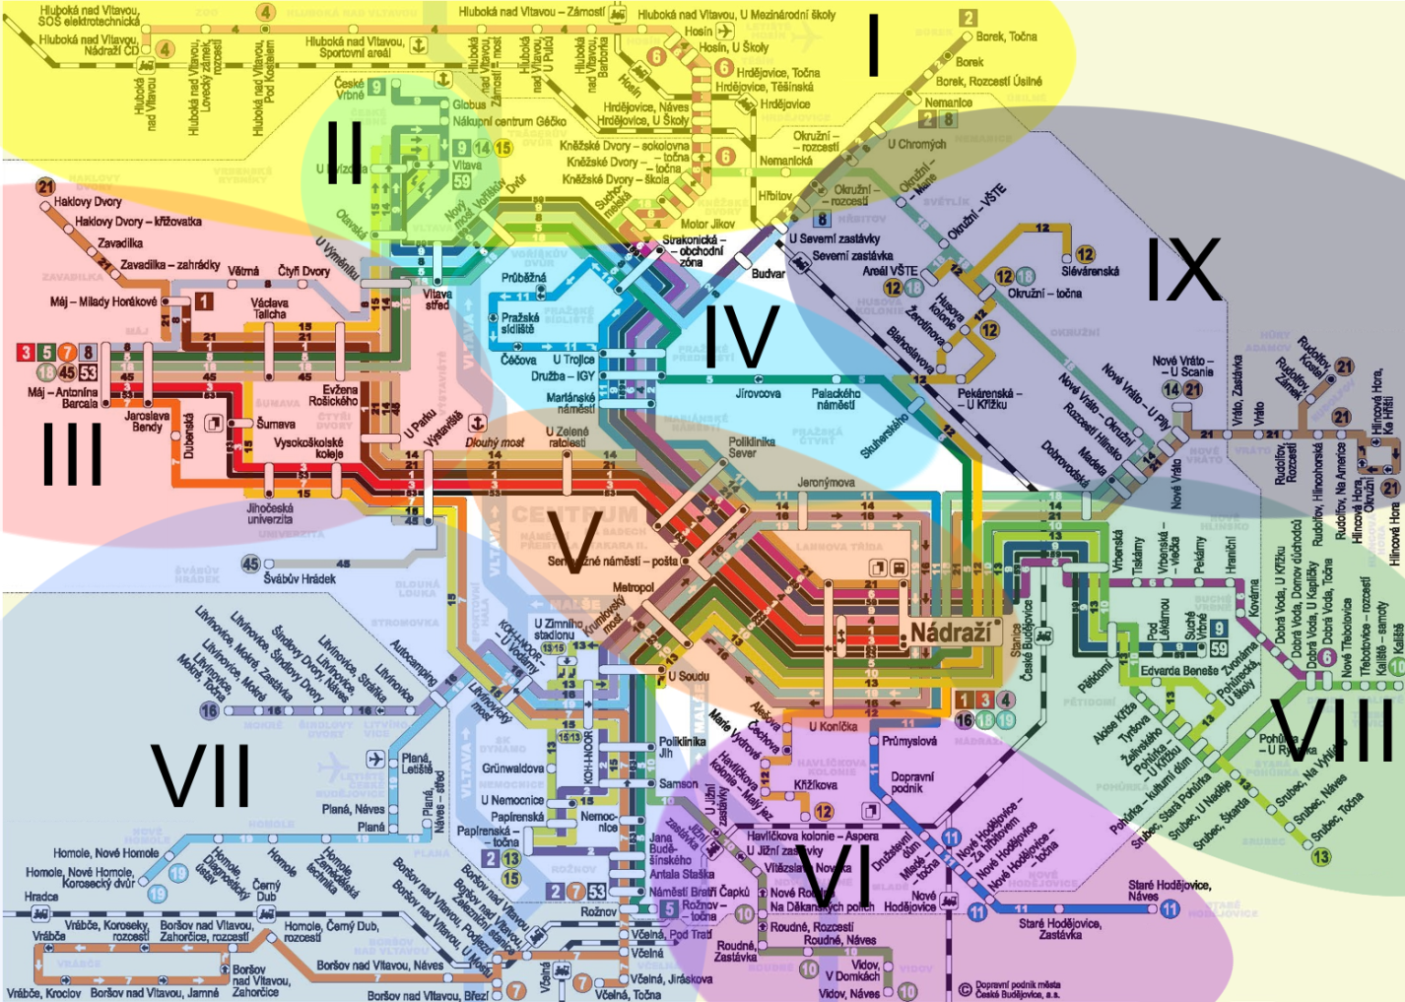
Zóny průzkumu

Slide 10
Optimální řešení dopravního modelu
Okrsek | I | II | III | IV | V | VI | VII | VIII | IX
I | 0 | 0 | 0 | 1 | 0 | 0 | 0 | 0 | 0 | 1
II | 0 | 0 | 0 | EPS | 0 | 1 | 0 | EPS | EPS | 1
III | 0 | 0 | 0 | 0 | 1 | 0 | 0 | 0 | 0 | 1
IV | 1 | EPS | 0 | 0 | 0 | 0 | 0 | 0 | 0 | 1
V | 0 | 0 | 1 | 0 | 0 | 0 | EPS | 0 | 0 | 1
VI | 0 | ALT- 0 | 0 | 0 | 0 | 0 | 0 | 0 | 1 | 1
VII | 0 | 0 | 0 | 0 | EPS | 0 | 0 | 1 | 0 | 1
VIII | 0 | EPS | 0 | 0 | 0 | 0 | 1 | 0 | 0 | 1
IX | 0 | 1 | 0 | 0 | 0 | EPS | 0 | 0 | 0 | 1
 | 1 | 1 | 1 | 1 | 1 | 1 | 1 | 1 | 1

Slide 11
Matice upravená součtem zdrojových a cílových přepravních intenzit
Okrsek |  | Z | Z | Z | Z | Z | Z | Z | Z | Z
 |  | I | II | III | IV | V | VI | VII | VIII | IX
Do | I | 1113 | 681 | 1070 | 1564 | 3693 | 114 | 1150 | 473 | 495
Do | II | 681 | 142 | 776 | 692 | 3161 | 40 | 805 | 375 | 317
Do | III | 1070 | 776 | 1221 | 1127 | 8294 | 29 | 2593 | 510 | 959
Do | IV | 1564 | 692 | 1127 | 661 | 2913 | 133 | 1406 | 553 | 309
Do | V | 3693 | 3161 | 8294 | 2913 | 1267 | 868 | 5151 | 3222 | 3138
Do | VI | 114 | 40 | 29 | 133 | 868 | 17 | 166 | 58 | 25
Do | VII | 1150 | 805 | 2593 | 1406 | 5151 | 166 | 2157 | 1451 | 518
Do | VIII | 473 | 375 | 510 | 553 | 3222 | 58 | 1451 | 225 | 238
Do | IX | 495 | 317 | 959 | 309 | 3138 | 25 | 518 | 238 | 386

Slide 12
Optimální vedení linek
A) I – IV F) VI – II
B) II – IX G) VII – VIII
C) III – V H) VIII – VII
D) IV – I I) IX – VI
E) V – III

Slide 13
Navržení linek
Vzhledem k trakčnímu vedení – 4 linky
A III – V Máj - Nádraží
B VII – VIII Suché Vrbné - Rožnov
C I – IV Nemanice - Centrum
D VI – II (VII) České Vrbné – Vidov, Hodějovice (Papírenská)

Slide 14
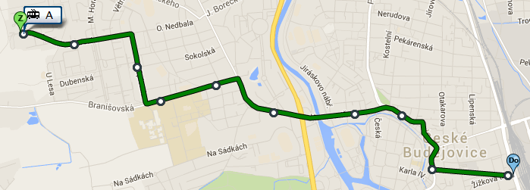
Linka A
Spojení Máj – Nádraží
Potvrzení správnosti tohoto spojení
Linka č. 5
Délka linky: 5,7 km Doba jízdy: 19 minut

Slide 15
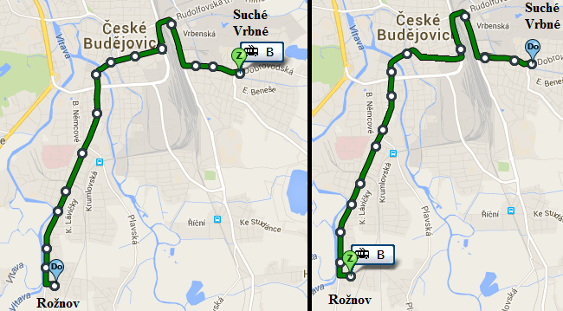
Linka B
Spojení Suché Vrbné – Rožnov
Linka ve směru Suché Vrbné → Rožnov:
  Délka linky: 6,6 km Doba jízdy: 22 minut
Linka ve směru Rožnov → Suché Vrbné:
  Délka linky: 6,9 km Doba jízdy: 20 minut

Slide 16
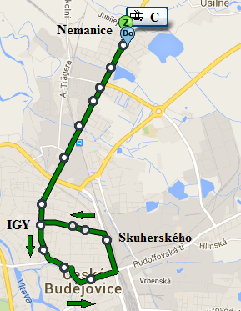
Linka C
Spojení Nemanice – Centrum
Okružní linka
Délka linky: 12,1 km
Doba jízdy: 32 minut

Slide 17
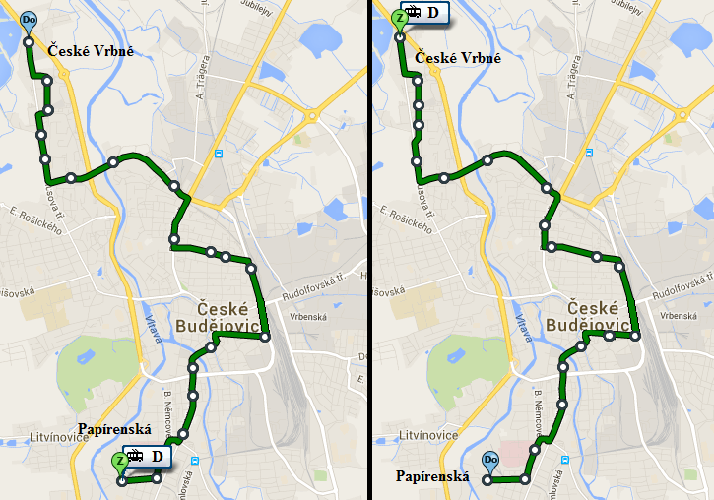
Linka D
Spojení České Vrbné – Papírenská
Směr České Vrbné → Papírenská - točna:
  Délka linky: 10,3 km Doba jízdy: 32 minut
Směr Papírenská - točna → České Vrbné:
  Délka linky: 10,7 km
  Doba jízdy: 31 minut

Slide 18
Zrušení linek
Linka 8
  Částečné nahrazení linkou C
Linka 9
  Částečné nahrazení linkou B a D

Slide 19
Závěrečné shrnutí
Cíl práce byl splněn
Posouzení současného stavu
Návrh nových linek

Slide 20
Doplňující dotazy
1) Jak byste obhájil využití přiřazovacího problému a nástroje DUMKOSA na řešení problematiky MHD? Nástroj lze využít pro lineární problémy s dodavateli a odběrateli, počet odběratelů do 100. MHD je nelineární systém s výrazně větším počtem odběratelů (cestujících).
2) Proč model použitý v přiřazovacím problému zahrnuje oblasti bez trolejového vedení, když podle zadání práce má být optimalizována pouze elektrická trakce?
3) V kap. 3.3.3 píšete o nedostatečném spojení nádraží a nemocnice a chcete dvě stávající linky nahradit třemi. Na základě čeho jste stanovil, že spojení je nedostatečné? Nedalo by se řešit úpravou intervalu, příp. prokladem grafikonu? Porovnejte např. s dnešním spojením nádraží a univerzity jen jednou linkou.

Slide 21
Doplňující dotazy
4) Metoda přiřazovacího problému dává jednosměrné výsledky trasování, jak je vidět u oblastí II, VI a IX. Jak jste toto zohlednil ve Vašem výstupu?
5) V jaké části města bydlíte a jaké spojení MHD využíváte? Nemohl tento fakt ovlivnit výsledek Vaší práce?
6) Co Vás přimělo zařadit trolejbusovou linku č. 1 mezi páteřní, když špičková hodina v jednom směru obsahuje pouze 4 spoje a o víkendu linka není v provozu?

Slide 22
7) Jak souvisí uvedená optimalizace v Třinci s analýzou drážní dopravy?
8) Co znamená hodnota účelové funkce o velikosti 23 000 uvedená u tabulky č. 3?
9) Souhlasíte s citovaným tvrzením v úvodu kap. 2.4.3, že v MHD jde o přepravu osob na krátkou vzdálenost, a proto je v pořádku, že většina cestujících ve vozidle stojí?

Slide 23
Děkuji za pozornost

